Slide 1

Predictable vFabric on Informative Data Plane
Shuai Wang†, Kaihui Gao†, Kun Qian†, Dan Li‡, Rui Miao†, Bo Li†, Yu Zhou†, Ennan Zhai†, Chen Sun†,
Jiaqi Gao†, Dai Zhang†, Binzhang Fu†, Frank Kelly, Dennis Cai†, Hongqiang Harry Liu†, Ming Zhang†
Tsinghua University Alibaba Group Zhongguancun Laboratory University of Cambridge
知行合一、经世致用
自强不息 厚德载物
自强不息 厚德载物
Tsinghua University of China
Central South University
Notes:
我汇报的论文题目是在信息数据平面的可预测的虚拟Fabric

Slide 2
Background
01
可预期高性能网络
高性能存储介质使磁盘处理时延从毫秒级降低到了微秒级，网络成为端到端性能的短板
分布式机器学习对于性能敏感，系统瓶颈从计算转移到了网络传输
资源池化至少需要100G以上的接入网络带宽和10us以内甚至2us以内的时延
传统“尽力而为”网络服务模型已越来越不适应未来应用的需求
知行合一、经世致用
自强不息 厚德载物
自强不息 厚德载物
Tsinghua University of China
Central South University
Notes:
由于高性能存储、分布式机器学习和资源池化的发展，对于网络传输的要求也越来越高，即使微秒级别的网络异常也会使得应用受影响。传统的“尽力而为”的网络服务模型已不适应未来应用的需求，所以要求发展可预期的高性能网络。

Slide 3
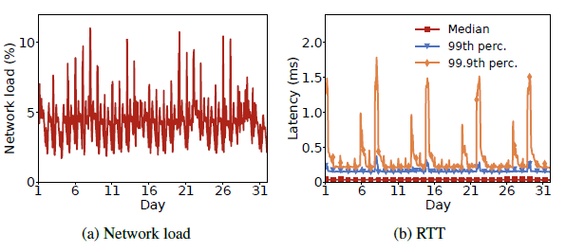
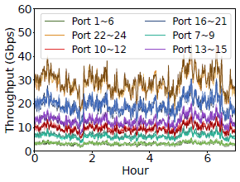
Challenges
02
突发流量导致长尾延迟
负载不均衡阻碍传输
毫秒级粒度的巨大突发流量超出了软件处理能力，触发PCIe背压，最终导致网卡临时排队
交换机使用相同类型的交换芯片，导致哈希极化
大象流的哈希冲突、特定的路由配置或转发优先级
知行合一、经世致用
自强不息 厚德载物
自强不息 厚德载物
Tsinghua University of China
Central South University
Notes:
vFabric的挑战，第一个是巨大的突发流量会超出软件的处理能力，导致网卡排队，长尾延迟。
第二个由于交换机使用同类型的交换芯片，哈希算法相同产生哈希极化，以及大象流、特定路由配置等，导致网络负载不均衡，阻碍数据包传输

Slide 4
Related work
03
静态带宽预留
SecondNet，Oktopus，CloudMirror，Silo
保证带宽但是资源利用率低
终端流量准入控制
Picnic，EyeQ，GateKeeper
边缘保证带宽，但是不能处理fabric拥塞
加权拥塞控制
Seawall，FairCloud，ElasticSwitch
运行Fabric带宽分配，但是收敛缓慢
信息核心
HPCC拥塞控制，Clove负载均衡，Netseer网络管理
知行合一、经世致用
自强不息 厚德载物
自强不息 厚德载物
Tsinghua University of China
Central South University
Notes:
当前工作。
基于可编程数据平面的应用目前主要有，缺少基于可编程数据平面的细粒度的多租户的性能保障。

Slide 5
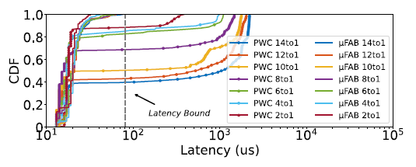
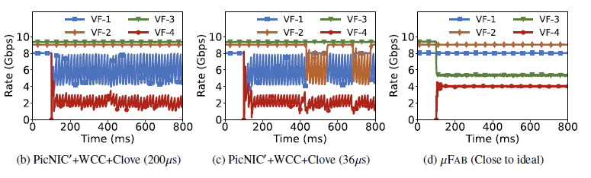
Related work
03
PicNIC+WCC+Clove
不能实现延时保证
启发式拥塞控制算法追求网络利用率导致排队延迟
不能提供带宽保证
带宽隔离、端到端链路利用率不能反映链路的总最小带宽订阅
知行合一、经世致用
自强不息 厚德载物
自强不息 厚德载物
Tsinghua University of China
Central South University
Notes:
作者把PicNIC+WCC+Clove作为一个对照组，做实验表明他们不能实现延时和带宽保证，因为用的启发式算法以及端到端链路利用率不能反映链路的总最小带宽订阅。

Slide 6
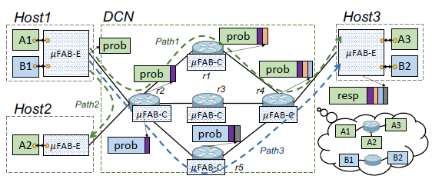
Predictable service model
04
uFAB-E
uFAB-C
发送探针获取网络状态信息
将数据包调度到路径上
控制每条路径的发送速率
提取探针中的VF信息
聚合每条链路的总VF信息
利用INT将信息写入数据包中
Bandwidth guarantee：为有足够流量需求的vNIC快速发放租户预定义的最小带宽
Work conservation：闲置网络资源迅速被需要的应用利用
Bounded tail latency：在流量突发时约束端到端vNIC的网络延时
随着物联网和通信技术的发展，数字孪生技术被广泛关注。然而，目前研究热点集中在工业、航空等领域。在高移动性异构网络乃至无线网络中。
知行合一、经世致用
自强不息 厚德载物
自强不息 厚德载物
Tsinghua University of China
Central South University
Notes:
所以作者提出了，µFAB利用可编程网络数据平面提供的精确的链路状态和租户信息，实现网络透明化和信息化，并将这些信息反馈到主机侧，端网协同用于智能的速率控制和路径选择，为租户提供带宽保障、低延迟保障，以及最大化利用网络带宽资源。它包括两个部分，端uFAB-E用的智能网卡实现，发送探针获取网络状态信息，调度数据包到合适路径，网络核心Ufab-c用的可编程交换机，

Slide 7
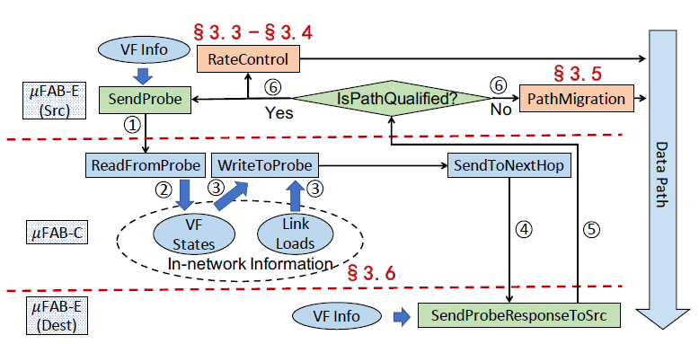
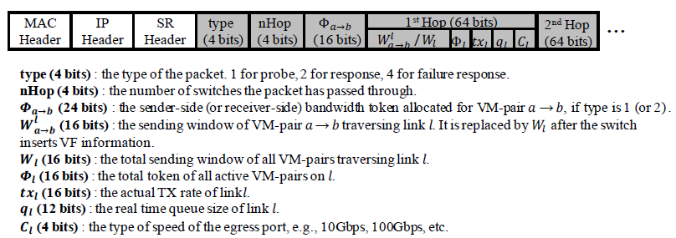
Workflow
05
遥测数据
链路容量 C
交换机队列大小 qlen
交换机端口输出速率 tx
带宽订阅 Φ
发送窗口 W
源uFAB-E发送探针，插入本地VF信息，最小带宽订阅和发送窗口
uFAB-C将聚合VF信息和网络状态信息插入探针中
目的uFAB-E返回携带所有数据的响应数据包
源uFAB-E依据信息进行路径选择、速率调整和带宽分配
知行合一、经世致用
自强不息 厚德载物
自强不息 厚德载物
Tsinghua University of China
Central South University
Notes:
主要的工作流程就是，数据包到达uFAB-C后，交换机将聚合后的VF信息

Slide 8


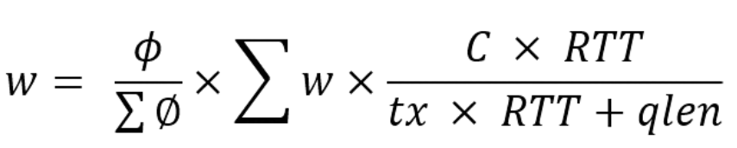
SLA保障
06
保证最小带宽
按租户权重进行按权分配
分层带宽分配
实际发送速率和链路利用率之间的差距
延迟保证，基于窗口的流量准入
处理短期突发流量
路径选择和迁移，随机选择多条路径发送探针，选择其中能够保证最小带宽且带宽上界最大的路径
知行合一、经世致用
自强不息 厚德载物
自强不息 厚德载物
Tsinghua University of China
Central South University
Notes:
这个是它的算法，首先保证最小带宽，为某个从a到b的vm对分配的带宽令牌，所有活跃vm对的带宽令牌总和，c是链路容量，就是按照租户权重进行按权分配。
在网络有带宽剩余时，按照实际发送速率和链路利用率之间的差距，调整带宽上界
基于窗口的流量准入，加入了没有排队的RTT和当前队列大小，根据链路的负载进行调整，最大化链路利用，同时处理短期突发流量，做拥塞避免，保证延迟。
就是当一个新的vm进入或者vm对的源路径带宽不满足时，源端

Slide 9
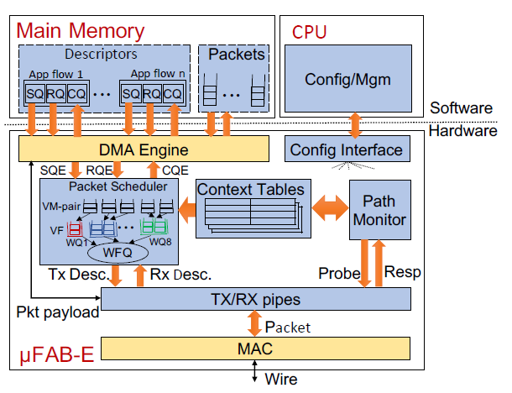
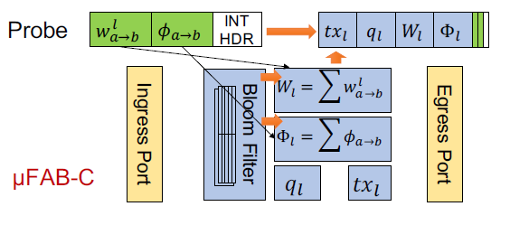

Implementation
07
采用Bloom Filter追踪有效的VM-pairs
周期性（10s）清除失效的VM-pairs（不再发送探针的VM-pairs）
知行合一、经世致用
自强不息 厚德载物
自强不息 厚德载物
Tsinghua University of China
Central South University
Notes:
左边是在智能网卡中实现uFAB-E，右边是在可编程交换机中实现uFAB-C。
对于新的VM-pair，软件CPU将状态写入context tables，从path monitor获得一条初始路径
Packet scheduler 利用WFQ引擎调度VF，以轮询方式选择其中VM-pair中的应用数据包发送
相应的TX描述符被传递到TX管道，通过DMA获取实际的数据包发出，带宽不满足或探针丢失将触发路径迁移
针对vm对失效，又没有发送探针告知的情况，每10s清除不再发送探针的VM对

Slide 10
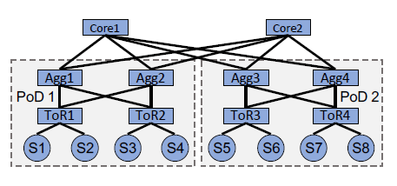
Evaluation
08
Environment
Testbed experiments with prototypes
8 services and 10 programmable switches
Each server has a 96-core Intel Xeon 2.50GHz CPU, and NICs
Large-scale NS3 simulations
512 servers connected in a FatTree with 100Gbps links
Alternatives
Picnic+wcc+clove
ElasticSwitch+clove
知行合一、经世致用
自强不息 厚德载物
自强不息 厚德载物
Tsinghua University of China
Central South University
Notes:
实验环境包括原型系统和NS3模拟。原型系统包括8个服务器和10个可编程交换机，每个服务器上连接智能网卡。
NS3模拟将512个服务器用胖树结构连接起来，传输速率100gbps。
对照组就是，elasticswitch也是一个加权拥塞控制算法

Slide 11
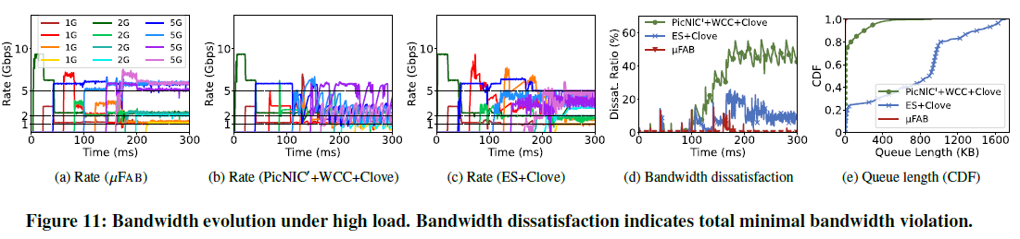
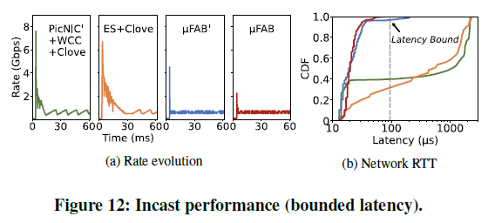
Evaluation
08
Micro-benchmarks
知行合一、经世致用
自强不息 厚德载物
自强不息 厚德载物
Tsinghua University of China
Central South University
Notes:
在原型系统里随机插入VF，评估收敛和带宽以及延迟保证，制造incast拥塞，比较收敛速度和RTT。可以看出uFAB的收敛速度最平缓以及它的带宽不满足度和RTT最低，队列长度ES和uFAB一样，但是它其它的性能比不上uFAB。

Slide 12
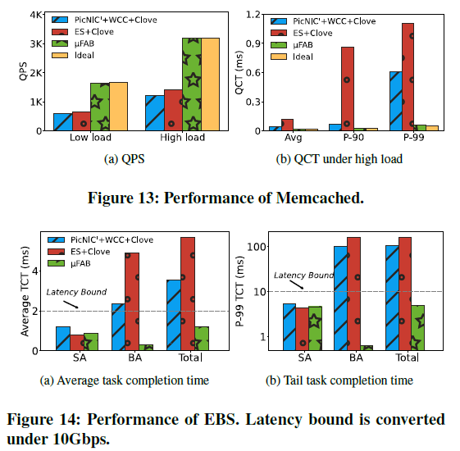
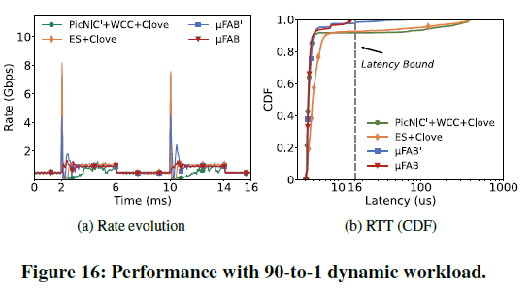
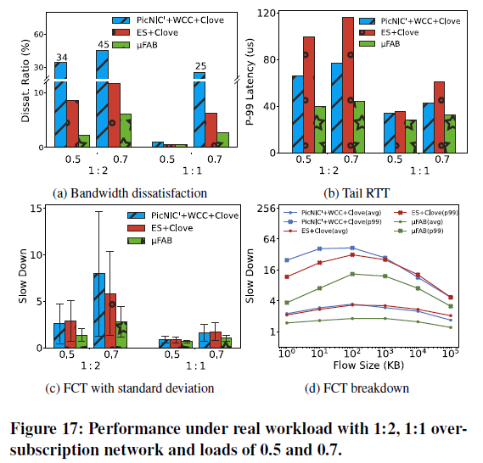
Evaluation
08
Application-level performance
Convergence in large scales
知行合一、经世致用
自强不息 厚德载物
自强不息 厚德载物
Tsinghua University of China
Central South University
Notes:
在原型系统中运行mencache和EBS应用，uFAB能实现每秒查询和查询完成时间接近理想情况，总的任务完成时间和尾任务完成时间更低
大规模情况下收敛，是在ns3仿真环境里进行的，就是扩大了之前这个micro-benchmark的规模做了实验，能得到一样的结论。

Slide 13
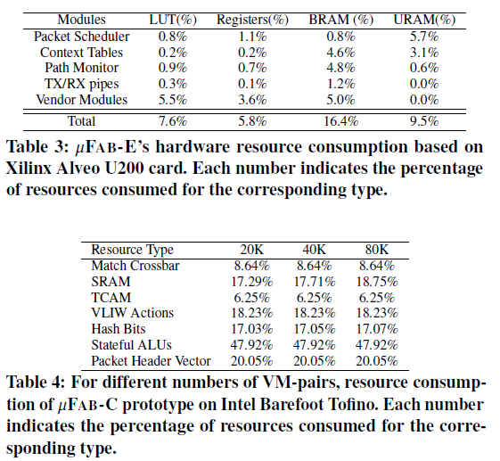
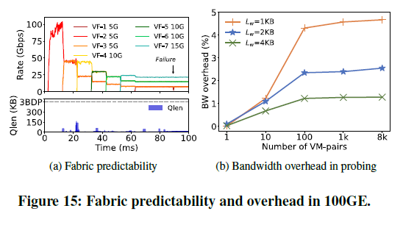
Evaluation
08
Hardware performance and scalability
Resource consumption
知行合一、经世致用
自强不息 厚德载物
自强不息 厚德载物
Tsinghua University of China
Central South University
Notes:
硬件性能和扩展性，将不同带宽的VF每10ms连接入网，90ms的时候带宽不满足，迅速转移路径，没有造成排队
随着vm对的增加，探针带宽开销趋于稳定
资源消耗包括智能网卡和可编程交换机的开销，智能网卡的开销很低。

Slide 14

Thanks

